Slide 2
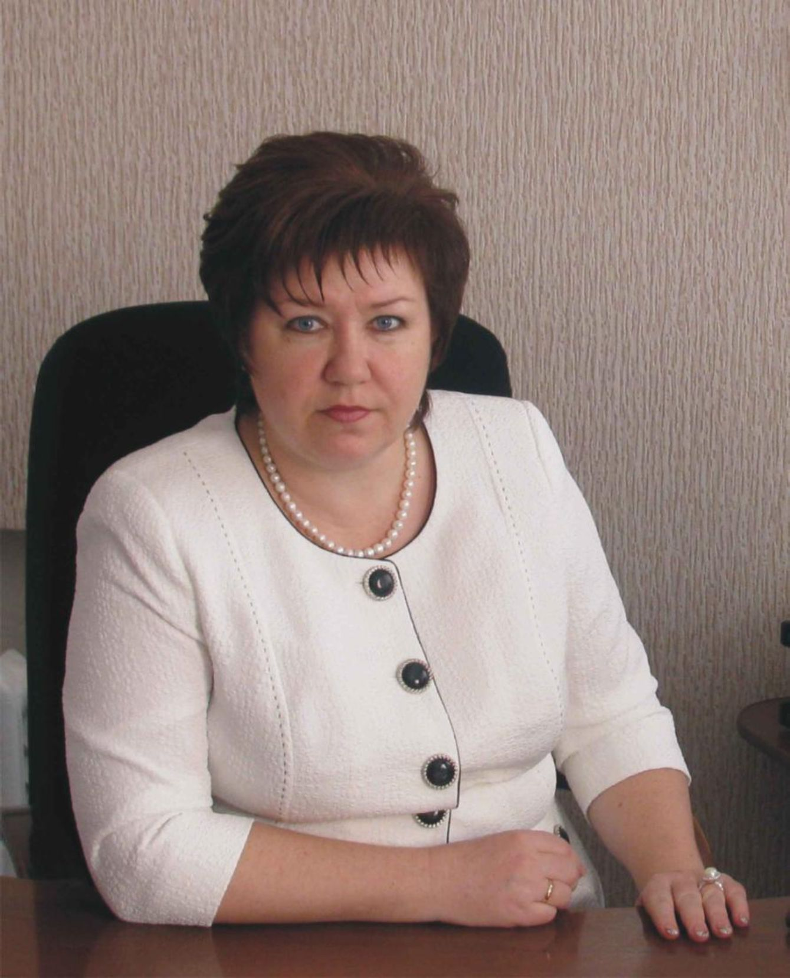
Уважаемые инвесторы, представители бизнес - сообщества!
Руководство Ершовского муниципального района, придавая огромное значение экономической стабильности, обеспечению комфортных условий проживания населения, ставит перед собой задачу по проведению активной деятельности, направленной на привлечение инвесторов, способных реализовать перспективные с точки зрения социально-экономического развития проекты.
Приоритетными направлениями развития экономики района являются сельское хозяйство, промышленность, строительство, развитие сферы услуг.
Инвестиционный паспорт Ершовского муниципального района представляет собой информационный материал, направленный на создание продуктивной основы диалога местной власти и инвестора. Он позволяет раскрыть инвестиционный потенциал и привлекательность инвестиционных ресурсов района.
Мы готовы достойно встретить как отечественных, так и зарубежных предпринимателей и предлагаем взаимовыгодные условия сотрудничества и всестороннюю поддержку в реализации привлекательных бизнес - идей. Мы готовы сделать все, чтобы потенциальным инвесторам было выгодно и комфортно работать и развивать свой бизнес на территории нашего района.
Будем рады принимать Вас и в качестве добрых гостей и в качестве деловых партнеров. Надеемся, что наше сотрудничество будет взаимовыгодным, плодотворным и многогранным.
Глава Ершовского муниципального района Саратовской области Зубрицкая Светлана Анатольевна
2

Slide 3
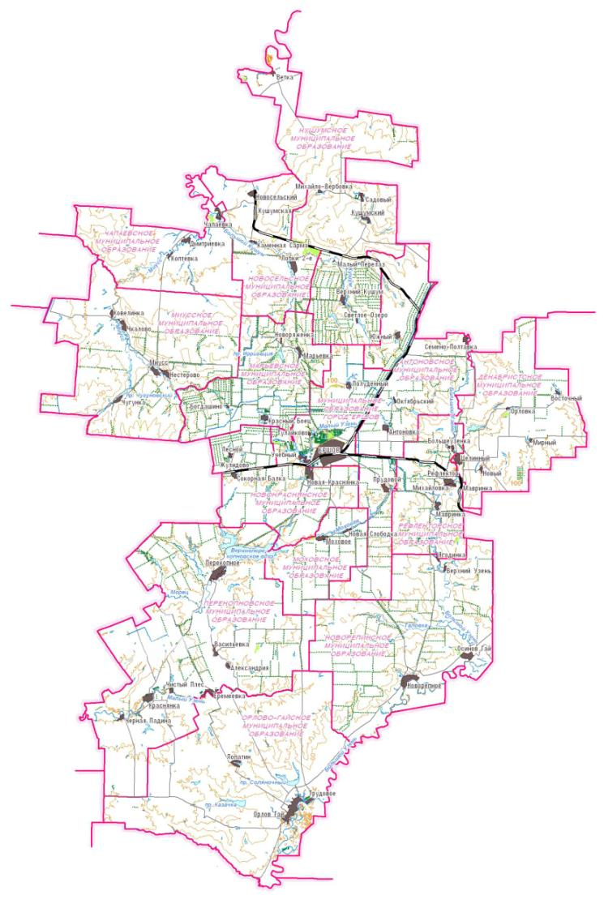
Конкурентные преимущества района
Инвестиционный потенциал базируется на следующих конкурентных преимуществах района:
- политическая стабильность в районе и регионе,
- выгодное географическое положение. Район находится в непосредственной близости от развивающихся областей Самарской, Волгоградской и от республики Казахстан,
- ресурсный потенциал, - производственный потенциал,
- технологический потенциал, - инвестиционный потенциал,
- инновационный потенциал, - информационный потенциал,
- трудовой потенциал.
3

Slide 4
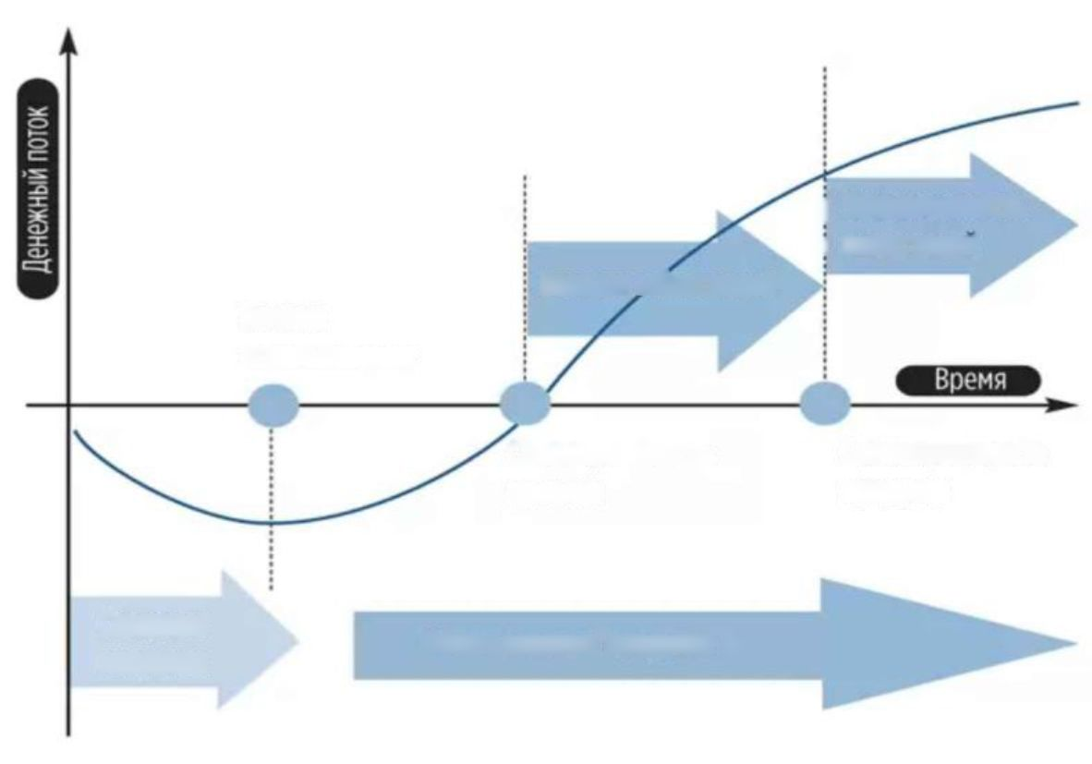
Административная поддержка
Инвестиционных проектов района
Создан и действует Совет по инвестициям при главе Ершовского муниципального района,
- Курирование и сопровождение инвестиционных проектов на всех стадиях его реализации.
: Эффективность
Возвратинвестиций
: инвестиции
Начало
использования
Самоокупаемость
проекта
Самоокупаемость
продукта
Создание
продукта
Использование продукта
4

Slide 5
Экономический потенциал района
На начало 2022 года в статрегистре Росстата учтено 324 хозяйствующих субъектов..
Структура предприятий в разрезе отраслей:
Инвестиции в основной капитал за 2020
Объем инвестиций в основной капитал крупных и средних предприятий составил около 1.,0 млр. руб. Индекс физического объема инвестиций в основной капитал составил 24% к уровню 2020 года. В 2021 году отмечалась активизация инвестиционных процессов в сельском хозяйстве района, в структуре инвестиций в основной капитал их основная доля составляет 76% процента.
5

Slide 6
Промышленный комплекс района
Муниципальный район характеризуется стабильным промышленным потенциалом. Объем отгруженных товаров собственного производства, выполненных работ и услуг собственными силами за 2021 год увеличился по сравнению с уровнем прошлого года на 321% и составил 4,5 млрд. руб.
Промышленный сектор экономики района представлен в основном предприятиями, добывающими полезные ископаемые и производящими щебень и бутовый камень: ООО «Росщебстрой», ООО «Недра плюс», ООО «Кронверг ННК», ООО «Розмаш», ООО «Олимп – СВ»,
- ООО «Промстройинвест» специализируется на производстве кирпича. - ООО «Завод железобетонных изделий», производит строительные блоки и тротуарную плитку,
- ОАО МТС «Ершовская» специализируется на ремонте сельскохозяйственной техники и производстве сельскохозяйственной продукции,
- предприятия, обслуживающие железнодорожный транспорт.
Продукцию предприятий знают в Саратовской области и далеко за ее пределами. Продукция пользуется повышенным спросом, постоянно расширяется ассортимент выпускаемой продукции. Приоритетными направлениями для вложений инвестиций являются:
добыча и переработка полезных ископаемых;
пищевая и перерабатывающая промышленность;
производство кирпича и тротуарной плитки.
6

Slide 7
Сельское хозяйство района
В аграрном секторе экономики стабильно функционируют 10 сельхозпредприятий различных форм собственности, 52 крестьянских фермерских хозяйств, включая индивидуальных предпринимателей, более 6,3 тыс. личных подсобных хозяйств, 1 подсобное хозяйство.
За 2021 год сельхозтоваропроизводителями района всех форм собственности произведено продукции сельского хозяйства на сумму 4,7 млрд. руб. или 90 % к уровню прошлого года.
Валовой сбор зерновых и зернобобовых культур составил 137 107 тонн, при средней урожайности 12,5 ц/га.
По животноводству в хозяйствах нашего района содержится: 12,5 тыс. голов крупного рогатого скота, в том числе 6,6 тыс. голов коров, 2,3 тыс. голов свиней, 18,5 тыс. голов овец, 29,6 тыс. голов птицы.
Хозяйствами произведено 26,1 тыс. тонн молока (101,8% к уровню 2020 года), 3,6 тыс. тонн мяса (101,6% к уровню прошлого года), яиц 6,2 млн. штук (100,2% к уровню прошлого года).
За 2021 год на счета сельхозтоваропроизводителей перечислено более 28,0 млн. руб. государственной поддержки.
Общая земельная площадь в районе составляет 383,5 тыс. га из них пашни - 299,8 тыс. га, пастбищ - 83,7 тыс. га. Развитие животноводства можно считать одной из главных, приоритетных отраслей, способных сохранить и увеличить рабочие места, улучшить благосостояние села и населения.
Приоритетными направлениями для вложений инвестиций являются:
производство зернобобовых культур,
производство технических культур,
молочное скотоводство,
мясное скотоводство,
строительство логистического центра по хранению и переработке овощей,
переработка продукции сельхозназначения.
7

Slide 8
Строительство района
В 2021 году объем работ, выполненных по виду деятельности «Строительство», составил 29,8 млн. руб.
В течение истекшего года введено в эксплуатацию жилых домов общей площадью 3,5 тыс. кв.м., подготовлено и выдано 44 разрешений на строительство и 29 разрешения на ввод объектов капитального строительства в эксплуатацию
Приоритетными направлениями для вложений инвестиций являются:
-производство строительных материалов (песок, щебень разной фракции, доломитка, лещадка, красный кирпич);
-жилищное строительство.
8

Slide 9
Транспортная инфраструктура района
Доходы транспортных предприятий составили 61,3 млн. руб.
Общественным транспортом перевезено 315,8 тыс. пассажиров, что на 9 % ниже уровня прошлого года.
Приоритетными направлениями для вложений инвестиций являются:
-развитие грузового и пассажирского транспорта;
-развитие грузоперевозок.
9

Slide 10
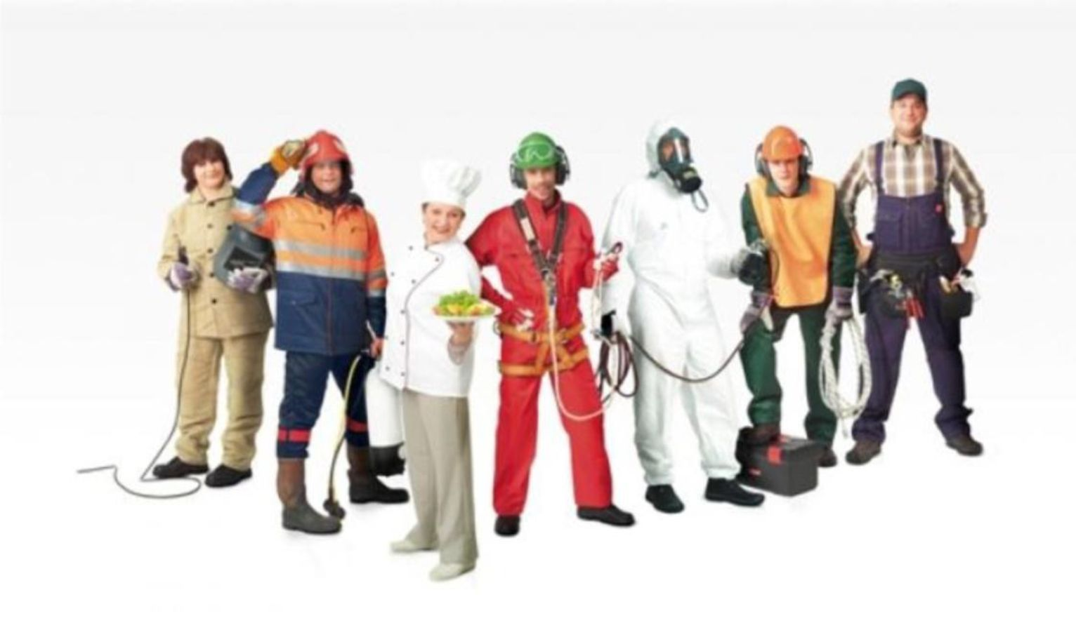
Трудовые ресурсы района
Численность населения Ершовского муниципального района на начало 2021 года составляет 34,0 тыс. чел., в том числе городское – 18,4 тыс. чел., сельское – 15,6 тыс. чел. Плотность населения составляет 11,2 чел. на 1 кв.км.
Численность экономически активного населения составила 8,1 тыс. человек. Численность официально зарегистрированных безработных в районе на 01.01.2021 г. - 275 человек. Уровень безработицы составил 0,3%. За истекший год трудоустроено 365 человек.
Размер среднемесячной заработной платы по крупным и средним предприятиям района увеличился на 102,5 % и составила 34 376,8 руб. Средний размер назначенных пенсий составляет – 14 270,07 руб. или увеличение на 104,6%. Прожиточный минимум в расчете на душу населения составляет 9844 руб.
10

Slide 11
Социальная сфера района
На территории Ершовского муниципального района функционировали 41 образовательная организация:
- 22 общеобразовательные организации;
- 17 дошкольных образовательных организаций;
2 организации дополнительного образования детей.
Имеют филиалы 7 учреждений, общее количество филиалов – 10. Плановое количество мест – 10713 (город - 2172, село - 8541).
Из общего количества учреждений осуществляют образовательную деятельность в две смены – 5 ОУ (9,6%).
Всего обучающихся в школах 4106 человек, охвачено дошкольным образованием 1451 человек
В сфере здравоохранения на протяжении нескольких лет действуют долгосрочные областные программы, направленные на улучшение демографической ситуации, предупреждение и борьбу с социально значимыми заболеваниями. В значительной степени обновлена инфраструктура отрасли, укреплена материально-техническая база учреждений здравоохранения. Однако, в соответствии статистическим данным, демографическая ситуация в нашем районе остается сложной. Рождаемость 293 человек, смертность 935 человек.
В районе развиты 22 вида спорта: футбол, мини футбол, футбол на снегу, хоккей с мячом, волейбол, баскетбол, бодибилдинг, греко-римская борьба, настольный теннис, плавание, водное поло, фитнес, армспорт, спортивная игра дартс, легкая атлетика, лыжный спорт и т.д.
Сеть спортивных сооружений Ершовского муниципального района имеет: 50 плоскостных сооружений,
41спортивный зал, 10 футбольных полей, ФОК, стадион «Юность», хоккейная коробка, 4 сооружения для стрелковых видов спорта.
Структура организаций культуры включает в себя: МБУК «Районный дом культуры», 30 – сельских домов культуры, 4 – сельских клуба, МУК «Межпоселенческая центральная библиотека», 3 городских и 33 сельских филиала, ГБУ ДО «Детская школа искусств» имеет 4 сельских филиала, народный историко-краеведческий музей.
11

Slide 12
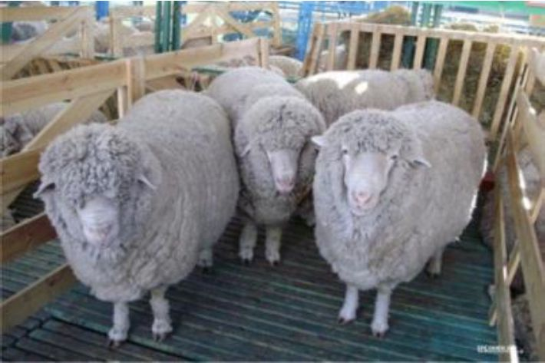
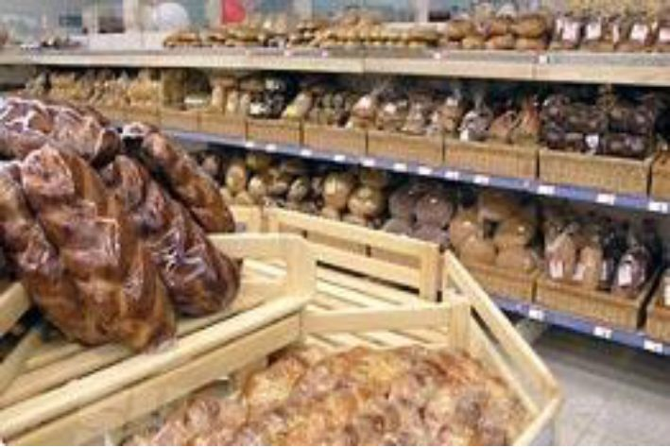
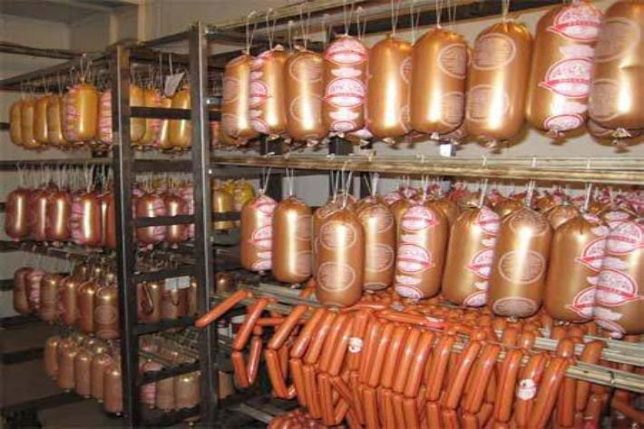
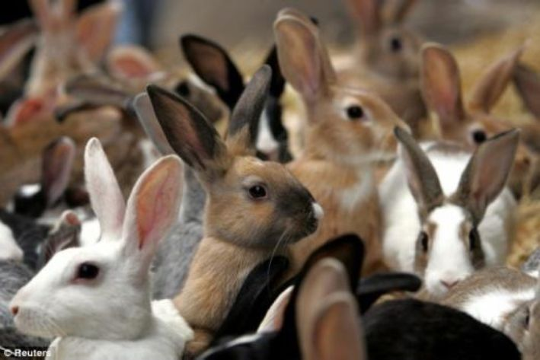
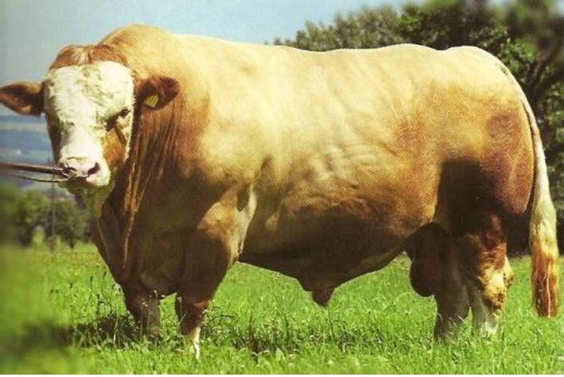
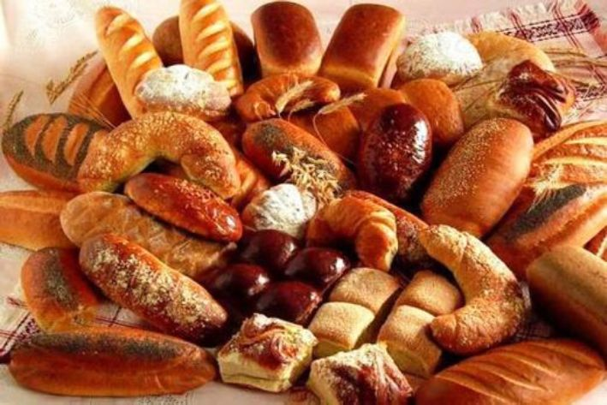
Инвестиционные проекты,
реализованные в 2014-2015 гг.
Инвестиционный проект по
Разведению племенных баранов.
Инвестор: ИП Глава КФХ Казицкий Д.А.
Производство продукции животноводства.
Общий объем инвестиций 2,0 млн. руб.
Инвестиционный проект по приобретению линии по расфасовке и упаковке хлебных изделий. Инвестор: ИП Проценко И. А. Обеспечение
населения продуктами питания.
Общий объем инвестиций 1,5 млн. руб.
Инвестиционный проект по
строительствуколбасного цеха.
Инвестор: ИП Королев С.В. Производство
колбасных изделий.
Общий объем инвестиций 3,0 млн. руб.
Инвестиционный проект по разведению кроликов в условиях фермы.
Инвестор: ИП Явлиничев В.В. Производство
продукции животноводства.
Общий объем инвестиций 0,4 млн. руб.
Инвестиционный проект по разведению КРС. Инвестор: ИП Сигаев А.С. Производство продукции животноводства.
Общий объем инвестиций 0,8 млн. руб.
Инвестиционный проект по производству, реализации хлеба и кондитерских изделий. Инвестор: ООО «Кооператор". Производство
продукции для населения.
Общий объем инвестиций 0,8 млн. руб.
12

Slide 13
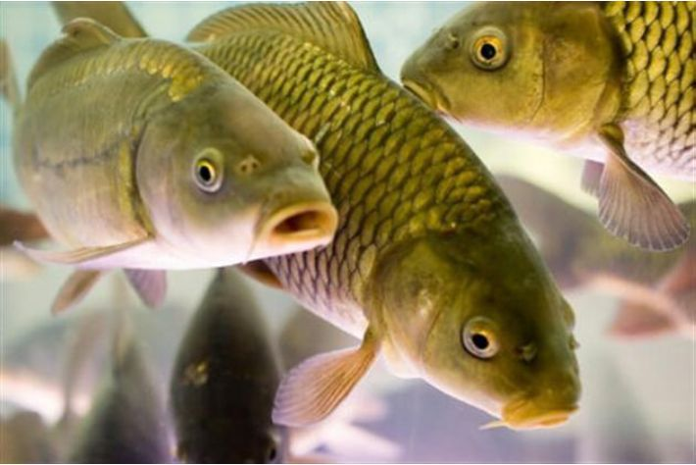
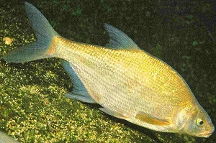
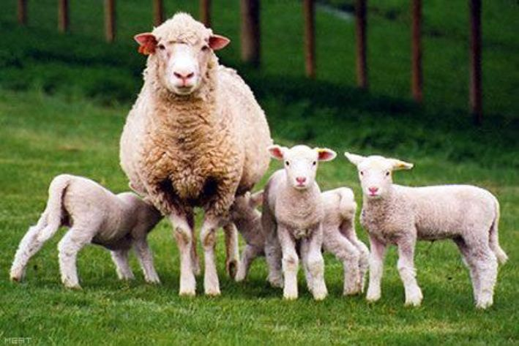
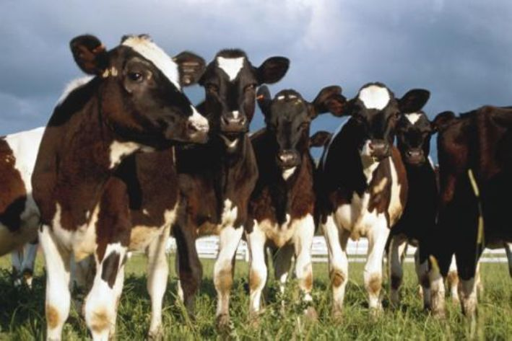
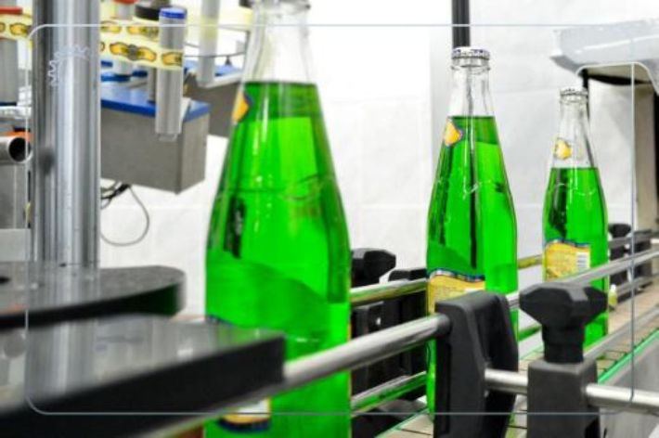
Инвестиционные проекты,
реализованные в 2014-2015 гг.
Инвестиционный проект по разведению рыбы. Инвестор: ИП Байгужинов Ю.А. Обеспечение
населения рыбой.
Общий объем инвестиций 0,8 тыс. руб.
Инвестиционный проект по разведению рыбы. Инвестор: ИП Емельянова С.В. Обеспечение
населения рыбой.
Общий объем инвестиций 0,7 тыс. руб.
Инвестиционный проект по разведению овец. Инвестор: ИП Плиев А.Т. Производство продукции животноводства.
Общий объем инвестиций 0,5 тыс. руб.
Инвестиционный проект по разведение крупного рогатого скота.
Инвестор: ИП Болдов М.А. Производство продукции животноводства.
Общий объем инвестиций 0,8 тыс. руб.
Инвестиционный проект по оказанию услуг населению в области фотографии.
Инвестор: ИП Бирюков А.Г. Услуги для населения. Общий объем инвестиций 0,5 тыс. руб.
Инвестиционный проект по приобретению линии по розливу воды и лимонада.
Инвестор: ИП Проценко И. А.
Обеспечение населения продуктами питания.
Общий объем инвестиций 2,0 млн. руб.
13

Slide 14
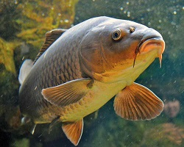
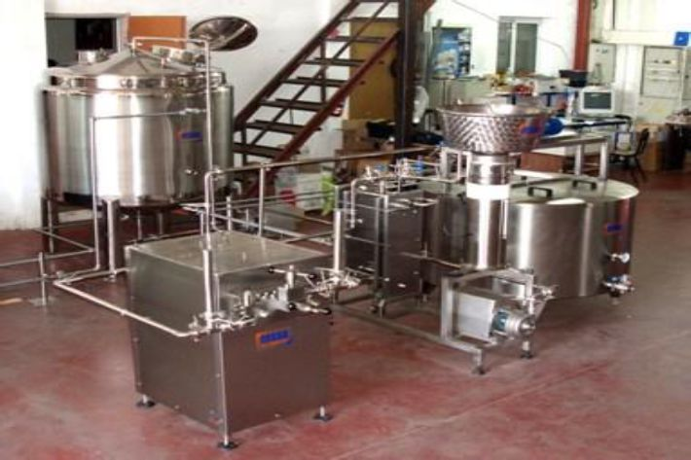
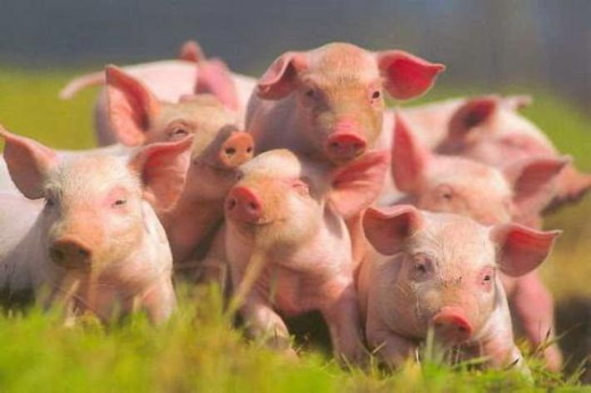
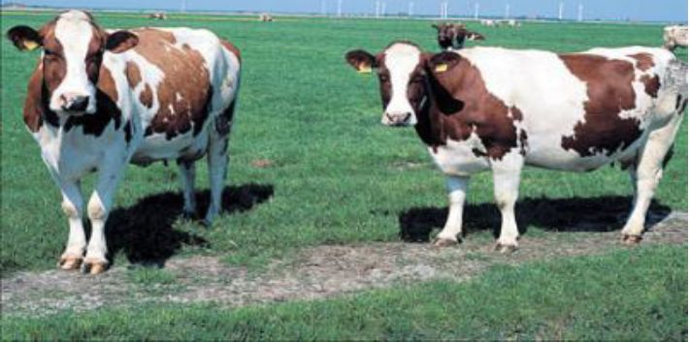
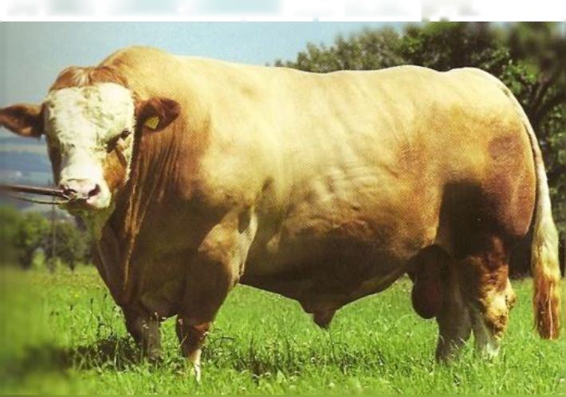
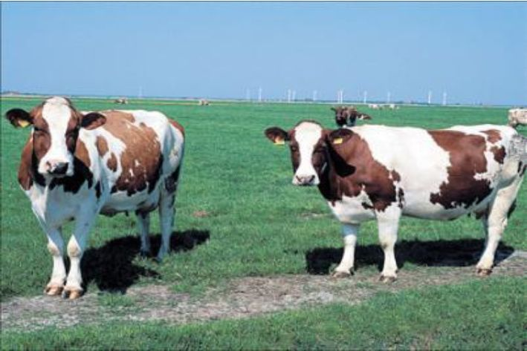
Инвестиционные проекты,
реализованные в 2014-2015 гг.
Инвестиционный проект по разведению рыбы. Инвестор: ИП глава КФХ Морылев С.В. Обеспечение населения рыбой.
Общий объем инвестиций 0,8 млн. руб.
Инвестиционный проект по приобретению линии по пакетированию розлива молока.
Инвестор: ИП Глава КФХ Волков А.В. Обеспечение населения, школ, детских садов молочными продуктами.
Общий объем инвестиций 2,0 млн. руб.
Инвестиционный проект по разведению свиней. Инвестор: ООО «Виктория". Производство
продукции животноводства.
Общий объем инвестиций 0,8 млн. руб.
Инвестиционный проект по разведению КРС молочного направления.
Инвестор: ИП глава КФХ Кульбякин Е.В.
Производство продукции животноводства.
Общий объем инвестиций 2,0 млн, руб._
Инвестиционный проект по разведению КРС мясного направления.
Инвестор: ИП Пугачев О.А. Производство
Инвестиционный проект по разведению крс молочного направления.
Инвестор: ИП Сулейменова Г.У.Производство
продукции животноводства.
Общий объем инвестиций 0,8 тыс, руб._
продукции животноводства.
Общий объем инвестиций 2,2 млн. руб.
14

Slide 15
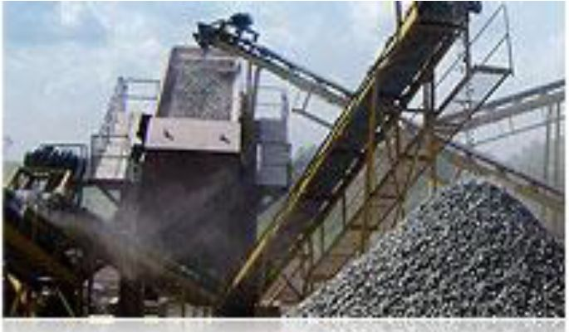
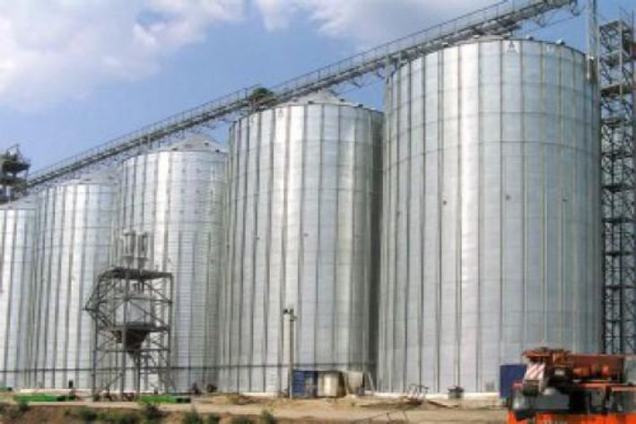
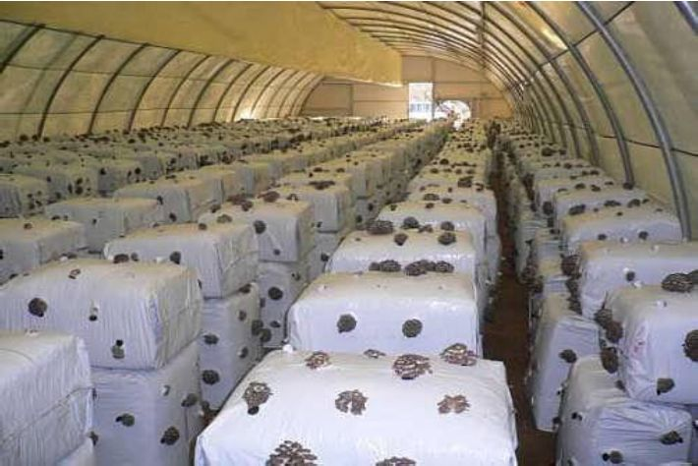
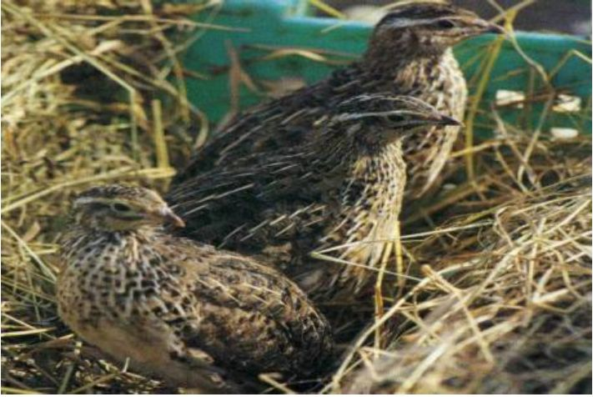
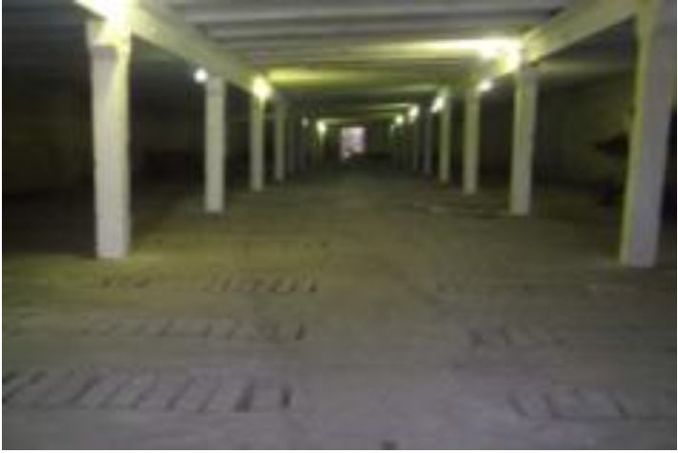
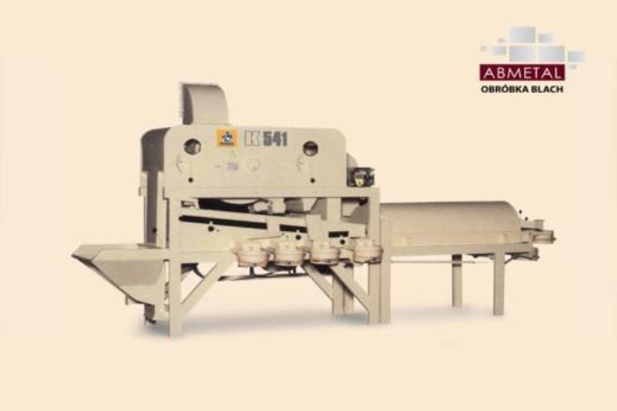
Инвестиционные проекты,
реализованные в 2014-2015 гг.
Инвестиционный проект по добыче полезных ископаемых (щебень, доломит).
Инвестор: Труфанов А.Т. Добыча гравия, песка,
глины. Разработка гравийных и песчаных карьеров. Приобретение асфальтно-бетонного завода.
Общий объем инвестиций 5,0 млн. руб.
Инвестиционный проект по расширению предприятия.
Инвестор: ООО «Ершовский элеватор». Хранение
зерновых.
Общий объем инвестиций 2,0 млн. руб.
Инвестиционный проект по выращиванию грибов. Инвестор: ИП Дмитриенко А.А. Обеспечение населения грибами.
Общий объем инвестиций 0,5 тыс. руб.
Инвестиционный проект по строительству фермы по выращиванию птицы.
Инвестор: Сидоркин А.С. Производство мяса птицы и яиц.
Общий объем инвестиций 20,0 млн. руб.
Инвестиционный проект по строительству овощехранилища.
Инвестор: ИП глава КФХ Панков А.А. Комплексное решение вопросов выращивания и хранения овощей до следующего урожая.
Общий объем инвестиций 13 млн. руб.
Инвестиционный проект по приобретению оборудования по сортировке и калибру семенного материала, установка «Пектус».
Инвестор: ОАО «Декабрист». Улучшение
семенного материала.
Общий объем инвестиций 8,0 млн. руб.
15

Slide 16
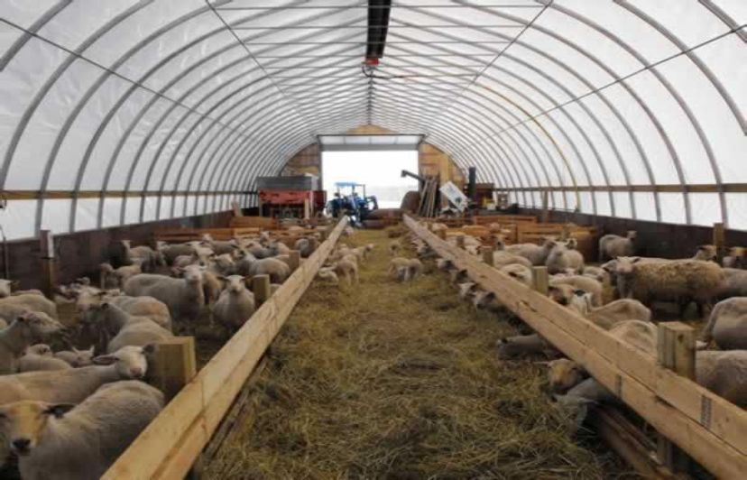
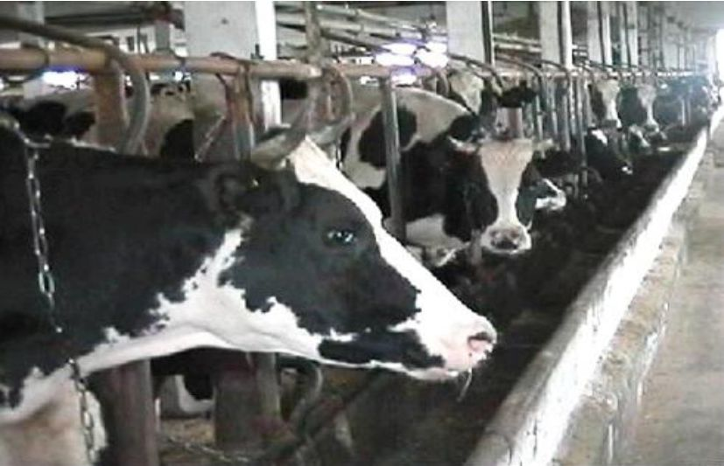
Инвестиционные проекты,
реализованные в 2014-2015 гг.
Инвестиционный проект по реконструкции кошары. Инвестор: ИП глава КФХ Смирнов В.И. Предусматривается реконструкция кошары на
850 мест, производство мяса и шерсти.
Общий объем инвестиций 1,7 млн. руб.
Инвестиционный проект по строительству коровника на 100 голов. Инвестор: ИП глава КФХ Смирнов А.В.
Производство мяса и молока.
Общий объем инвестиций 5 млн. руб .
16

Slide 17
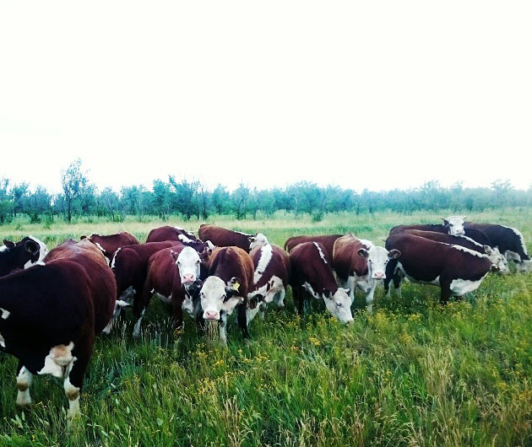
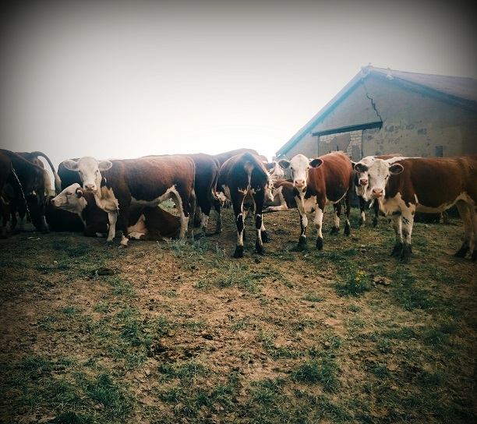
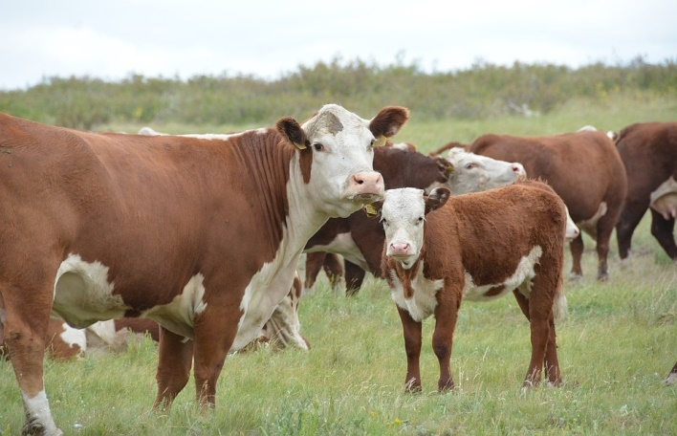
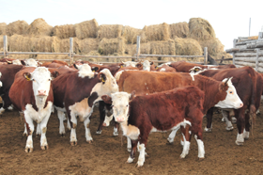
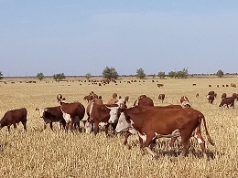
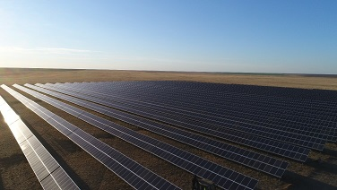
Инвестиционные проекты,
реализованые 2016 - 2020 гг.
Инвестиционный проект по разведению КРС мясной направленности.
Инвестор: ИП Глава КФХ Салихов И.Ф.
Производство продукции животноводства.
Общий объем инвестиций 1,8 млн. руб.
Инвестиционный проект по разведению КРС мясной направленности.
Инвестор: ИП Глава КФХ Салихова Н.Ф.
Производство продукции животноводства.
Общий объем инвестиций 1,95 млн. руб.
Инвестиционный проект по разведению КРС мясной направленности.
Инвестор: ИП Глава КФХ Саидов С.Р.
Производство продукции животноводства.
Общий объем инвестиций 5,6 млн. руб
Инвестиционный проект по разведению КРС мясной направленности.
Инвестор: ИП Глава КФХ Саидов Р.Р.
Производство продукции животноводства.
Общий объем инвестиций 3,4 млн. руб.
Инвестиционный проект по разведению КРС мясной направленности.
Инвестор: АО «Декабрист»
Производство продукции животноводства.
Общий объем инвестиций 17,8 млн. руб.
Инвестиционный проект по строительству солнечной электростанции.
Инвестор: Компания ООО «Авелар Солар Технолоджи».
Производство электроэнергии.
Общий объем инвестиций 1605,0 млн. руб.
ш
17
L

Slide 18
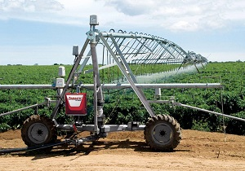
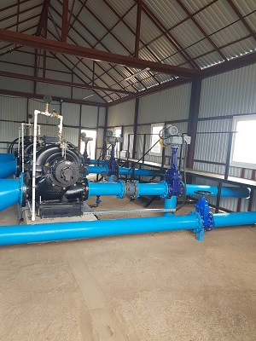
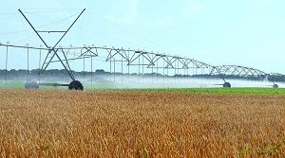
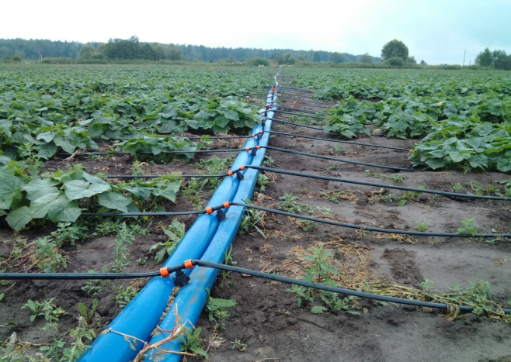
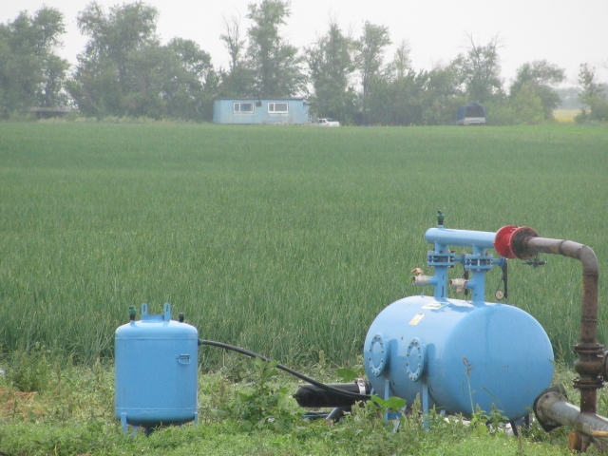
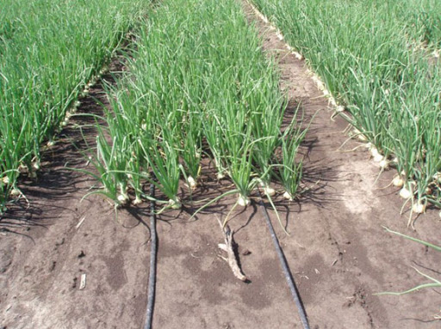
Инвестиционный проект по реконструкции участка орошения.
Инвестор: МТС «Ершовская»
Общий объем инвестиций 725,0 млн. руб.
Инвестиционный проект установка системы капельного орошения.
Инвестор: ИП глава КФХ Ким А.К.
Общий объем инвестиций 3,0 млн. руб.

Slide 19
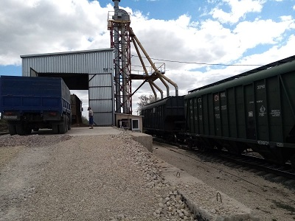
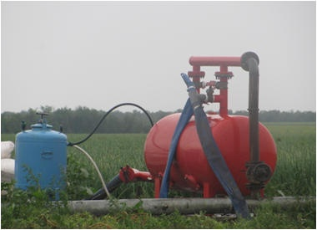
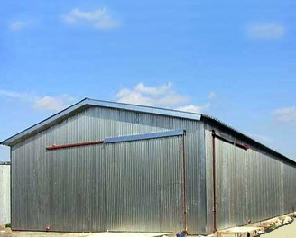
Инвестиционные проекты реализованные в 2021году.
Инвестиционный проект по строительству элеваторного хозяйства с погрузкой на вагон.
Инвестор: ООО "Транс Групп"
Общий объем инвестиций 63,0 млн. руб.
Инвестиционный проект по реконструкции участка орошения.
Инвестор: МТС «Ершовская»
Общий объем инвестиций 280,0 млн. руб.
Инвестор: КФХ Ким Д.А.
Общий объем инвестиций 12,0 млн.
Инвестор: глава КФХ Головочев В.В.
Общий объем 65,0 млн. руб.

Slide 20
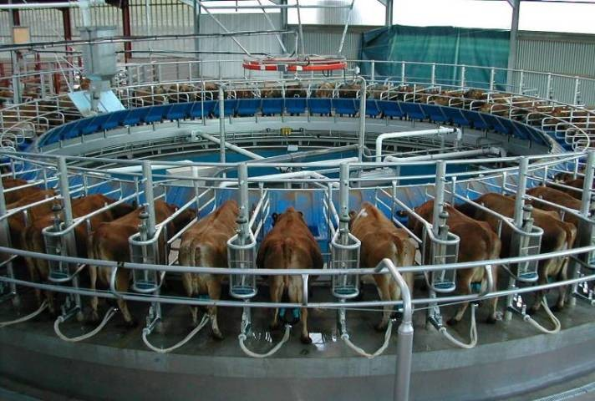
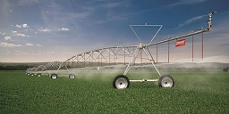
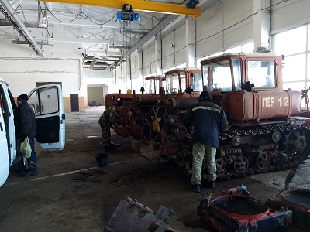
Инвестиционные проекты, планируемые реализовать в 2022-2025 гг.
Инвестиционный проект по строительству помещений для животноводства с установкой доильного оборудования.
Инвестор: ИП глава КФХ Громова Л.В.
Общий объем инвестиций 28,0 млн. руб.
Инвестиционный проект по реконструкции участка орошения.
Инвестор: МТС «Ершовская»
Общий объем инвестиций 380,0 млн. руб.
Инвестиционный проект по реконструкции помещения для капитального ремонта энергонасыщенных тракторов и комбайнов.
Инвестор: МТС «Ершовская»
Общий объем инвестиций 90,0 млн. руб.
Инвестиционный проект по строительству складов.
Инвестор: ОАО им. Энгельса
Общий объем инвестиций 2,0 млн. руб.
Инвестиционный проект установка системы капельного орошения.
Инвестор: ИП глава КФХ Ким А.К.
Общий объем инвестиций 9,0 млн. руб.

Slide 21
Контакты
АДМИНИСТРАЦИЯ ЕРШОВСКОГО МУНИЦИПАЛЬНОГО РАЙОНА
413503, Саратовская область, г.Ершов, ул.Интернациональная, 7 Эл.почта: g.p.a72@yandex.ru Сайт: https://adminemr.ru
ГЛАВА Ершовского муниципального района Зубрицкая Светлана Анатольевна | 8(845-64) 5-26-26
ЗАМЕСТИТЕЛЬ ГЛАВЫ АДМИНИСТРАЦИИ Сучкова Любовь Ивановна | 8(845-64) 5-41-40
ОТДЕЛ ПО УПРАВЛЕНИЮ МУНИЦИПАЛЬНЫМ ИМУЩЕСТВОМ, ЗЕМЕЛЬНЫМ РЕСУРСАМ И ЭКОНОМИЧЕСКОЙ ПОЛИТИКИ
Начальник отдела
Умбетова Адима Соловатовна | 8(845-64) 5-26-42
18

Slide 22
ПРИГЛАШАЕМ К ДОЛГОСРОЧНОМУ И ВЗАИМОВЫГОДНОМУ СОТРУДНИЧЕСТВУ!

